Slide 1
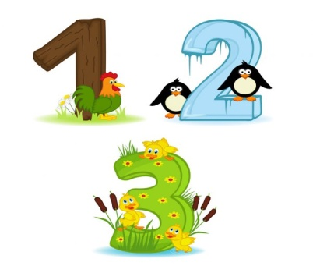
Муниципальное дошкольное образовательное учреждение детский сад "Петушок" с приоритетным осуществлением художественно-эстетического развития воспитанников
Отчёт по самообразованию на тему:
Формирование элементарных
математических представлений
у детей 3-4 лет.
Воспитатель: Барахоева Тамара Орешевна

Slide 2
Тип проекта- Познавательно –игровой
Возраст детей - младший дошкольный возраст
Исполнители- воспитатели, дети, родители
долгосрочный проект сентябрь 2021
по май 2022
Продолжительность-

Slide 3
Актуальность темы
«Кто с детских лет занимается математикой, тот развивает внимание, тренирует свой мозг, свою волю, воспитывает настойчивость и упорство в достижении цели» А.И.Маркушевич
С самого раннего возраста начинается всестороннее воспитание будущих граждан современного общества. Реализация этой ответственной задачи возложена на дошкольное образование. Воспитательный процесс, осуществляемый в дошкольных организациях, направлен на умственное, физическое, трудовое, нравственное и эстетическое воспитание детей.
Одной из важнейших задач дошкольного возраста является развитие различных способностей ребенка, в том числе и математических. Умение абстрактно мыслить, анализировать, делать умозаключения формируется на протяжении всего детства, но дошкольные годы играют наиболее важную роль в этом процессе. Уже в детском саду много внимания уделяется знакомству с цифрами и числами, развитию устных навыков счета, решению простейших математических задач, измерению различных величин по вопросам математического развития детей дошкольного возраста отражают и проблему готовности ребенка к школе. Главная особенность состоит в том, что задания предлагаются в игровой форме.

Slide 4
Проблема
Развитие личности ребенка – это важнейшая цель воспитания и обучения, в том числе и обучения детей математике. Проблема обучения математике в современной жизни приобретает все большее значение. Это объясняется прежде всего бурным развитием математической науки и проникновением ее в различные области знаний. Проблемы автоматизации и компьютеризации производства предполагают наличие у специалистов большинства современных профессий достаточно развитого умения четко и последовательно анализировать изучаемые процессы. Исследования В.В. Даниловой, А.М. Леушиной, Н.А. Менчинской доказывают, что в условиях рационально построенного обучения, учитывая возрастные возможности детей дошкольного возраста, можно сформировать у них научные, хотя и элементарные, начальные математические знания.

Slide 5
Цель: Создать условия для усвоения дошкольниками начальных математических представлений, обеспечить успешное развитие способностей и мышления детей. Развивать интеллектуальные способности, познавательную активность, интерес детей к математике и желание творчески применять полученные знания.

Slide 6
Задачи (ФГОС ДО)
• Способствовать самостоятельному «открытию» детьми свойств природных и рукотворных объектов. Формирование элементарных математических представлений.
Сравнение предметов и групп предметов
• Развивать умение выражать в речи признаки сходства и различия предметов по цвету, форме, размеру.
• Формировать опыт установления равночисленности групп предметов путем составления пар; выражения словами, каких предметов больше (меньше), каких поровну.
• Развивать умение в простейших случаях находить общий признак группы, состоящей из 3-4 предметов, и находить «лишний» предмет.
Количество и счет
• Уточнять представления о понятиях «один» и «много», развивать умение находить в окружающей обстановке много предметов и один предмет. • Формировать опыт уравнивания количества предметов в группах двумя способами: убирая из группы, где их больше, либо прибавляя к группе, где их меньше.
• Формировать первичные представления об образовании числа, соотношении предыдущего и последующего числа.
• Развивать умение считать в пределах 3 (и в больших пределах – в зависимости от успехов детей группы) в прямом порядке, при пересчете согласовывать в роде и падеже существительное с числительным.
Величины
• Формировать и уточнять представления о пространственных отношениях «большой – маленький», «длинный – короткий», «высокий –низкий», «широкий – узкий», развивать умение узнавать и называть размеры предмета относительно других (самый большой, поменьше, самый маленький).
• Развивать умение сравнивать два предмета непосредственно по длине, высоте, пользуясь приемами наложения и приложения.
Геометрические формы
• Формировать представления геометрических фигурах: круг, треугольник, шар; развивать умение находить сходные с ними формы в окружающих предметах.
Пространственно-временные представления
• Помогать осваивать умение различать правую и левую руку.
• Развивать умение ориентироваться в расположении частей своего тела и в соответствии с ними различать пространственные направления от себя: вверху – внизу, впереди – сзади, справа – слева.
• Развивать умение в простейших случаях устанавливать последовательность событий, различать части суток: утро – день – вечер – ночь.

Slide 7
Действия проводимые в процессе работы над темой: Изучение литературы по теме, Использование интернет ресурсов. Изготовление дидактических игр по темам. -Изготовление картотек считалочек для детей.

Slide 8
1 этап Подготовительный этап
На организационном этапе я составила план мероприятий по реализации проекта, Изучила современные требования к содержанию и организации работы по формированию математических представлений детей младшего дошкольного возраста в соответствие с ФГОС. Изучила методическую литературу. Планировала предстоящую деятельность, направленную на реализацию проекта. Подбирала методический материал, иллюстрации, фотографии по данной теме. Выявляла компетентность родителей и вовлекала их в процесс реализации проекта. Провела анкетирования для родителей "Выявление интересов и знаний родителей воспитанников по вопросам математического развития и воспитания дошкольников". Пополнила математический уголк новыми дидактическими играми.

Slide 9
2 этап -формирующий.
Работа на данном этапе велась по плану реализации проекта. Реализация проекта проводилась через разные виды деятельности. Совместная деятельность с детьми: - Проведение дидактических игр
- Проведение пальчиковых игр: - Чтение литературы: - Изготовление картотек: - Проведение подвижных игр:
Совместная деятельность с родителями
- Консультации для родителей:
- Создание "Книжка- малышка"
3 этап -заключительный
Анализ подведения итогов работы. Третий этап включает в себя презентацию проекта.

Slide 10
Пути реализации проекта:
Сентабрь-1.Знакомство с кругом, квадратом, треугольником. Сравнение двух предметов по длине, ширине, высоте (величине в целом) путем наложения и приложения друг к
Октябрь-1.Соотнесение предметов в группах один к одному путем их наложения и приложения друг к другу. Развитие умения выяснять, в какой их групп больше (меньше или поровну предметов)Много, мало, один(Закреплять умение различать количество предметов, используя слова один, много, мало)2.Образование группы из нескольких однородных предметов и выделение из группы одного предмета(Много, мало, один (закрепление). 3.Знакомство с кругом, квадратом, треугольником. Обследование различных фигур КРУГ. Круг (закрепление)
Ноябрь -длинный, короткий. Один, много, ниодного. Закрепление круг, квадрат, треугольник.
Декабрь- Развитие ориентировки в основных пространственных направлениях от себя: справа (направо), слева (налево), вверху (верхняя), внизу (нижняя), над, под, впереди, сзади, Ориентировка на собственном теле.
Январь- Познакомить с треугольником.
Февраль- Совершенствовать умение сравнивать два контрастных по высоте предмета знакомыми способами, обозначать результаты сравнения словами высокий – низкий, выше - ниже
Март - Воспроизведение заданного количества предметов, звуков, движений по образцу в пределах 1-3 (без счета и называния числа)
Апрель - Ориентировка в пространстве (закрепление) Формирование представлений о частях суток (утро – вечер, день – ночь).Части суток (закрепление)
Май- Обобщение пройденного материала
Повторение

Slide 11
Дидактические игры:
Один, много
Весёлая геометрия
Подбери по форме.
Собери геометрического снеговика.
Большой, средний, маленький.
Найди заплатку.
Найди тень.
Палочки Кюинезера
Математические пазлы.
Подвижные игры
Найди пару, кот и мыши

Slide 12
Образовательная деятельность
Аппликация
Лепка
Рисование

Slide 13
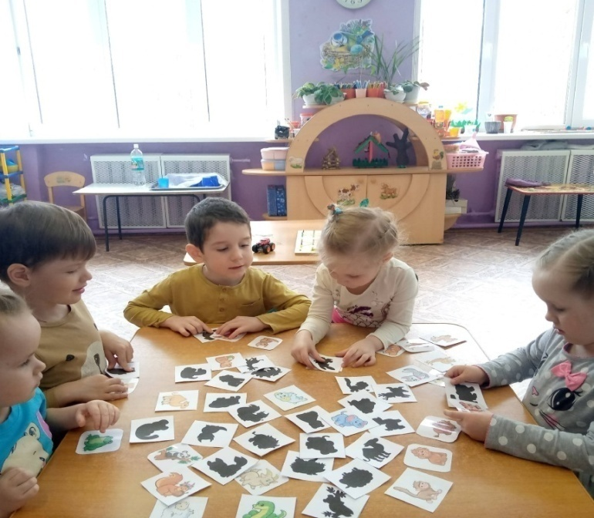
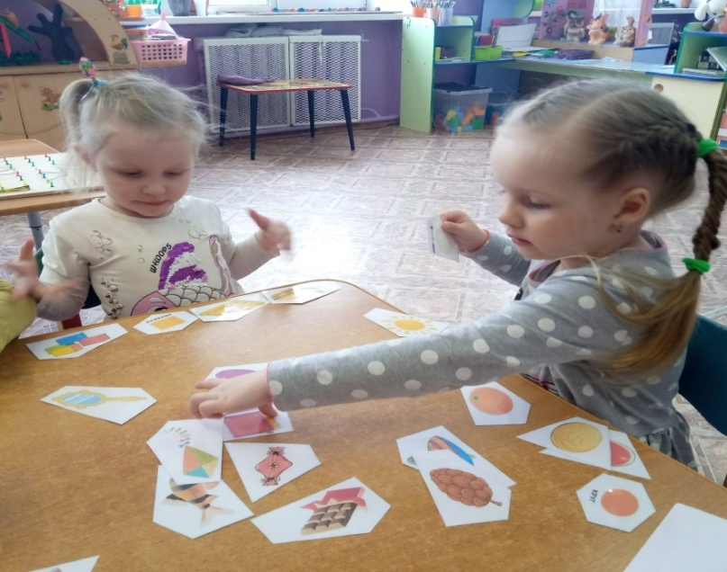
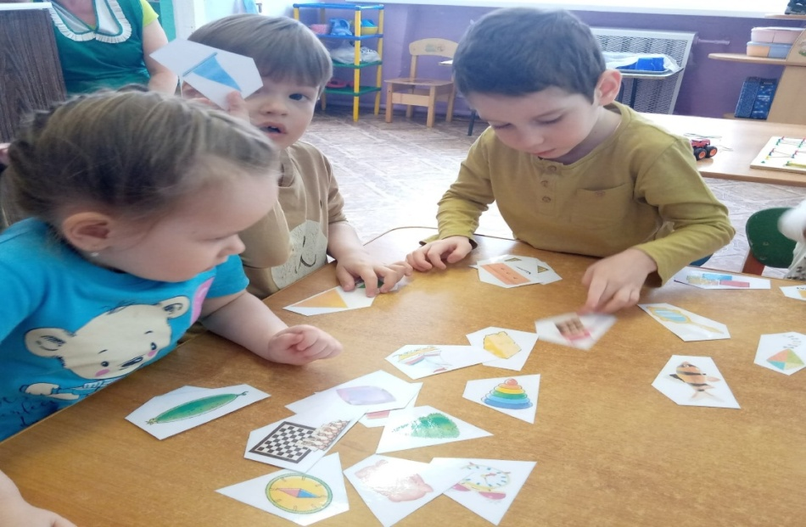
Найди тень.
Подбери по форме.

Slide 14
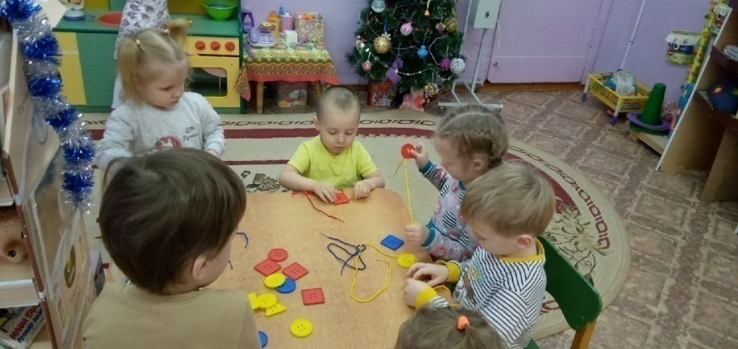
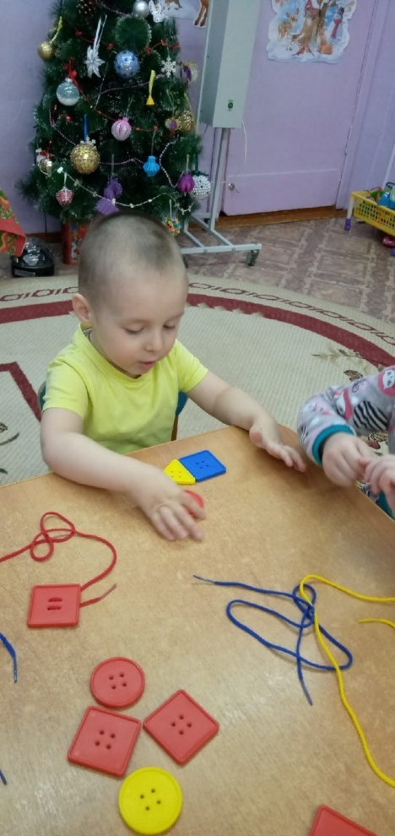
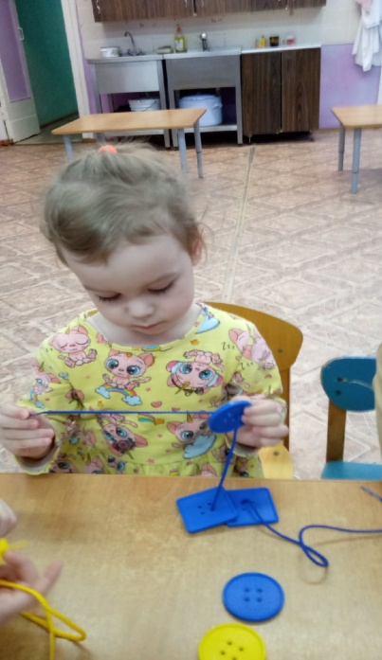
Геометрические пуговицы

Slide 15
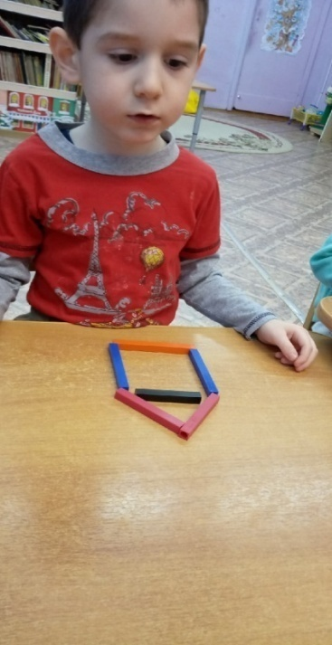
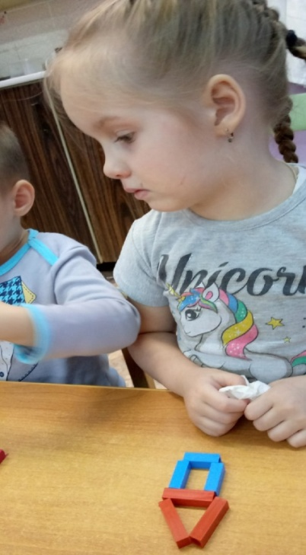
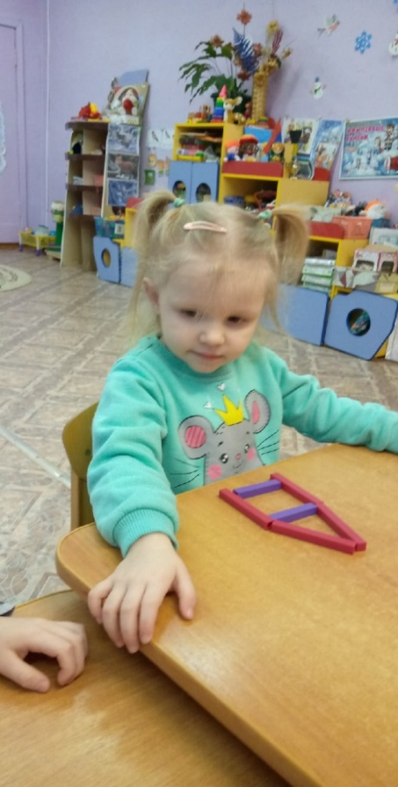
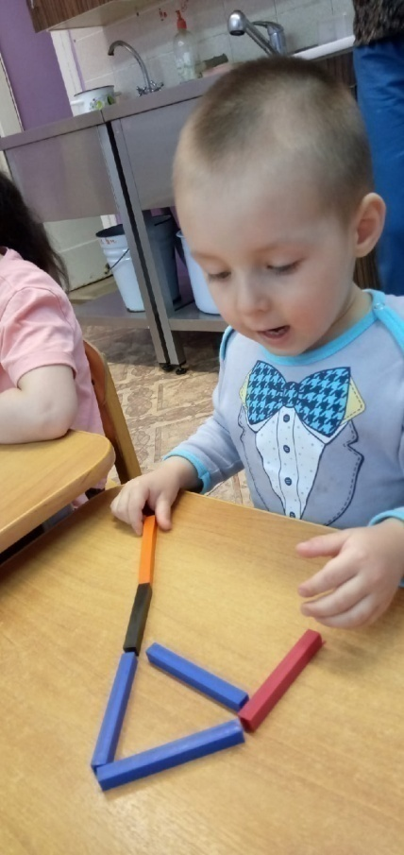
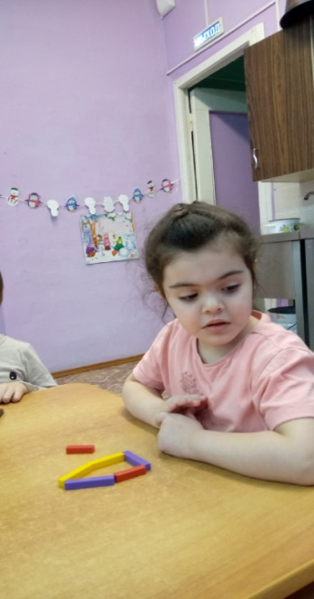
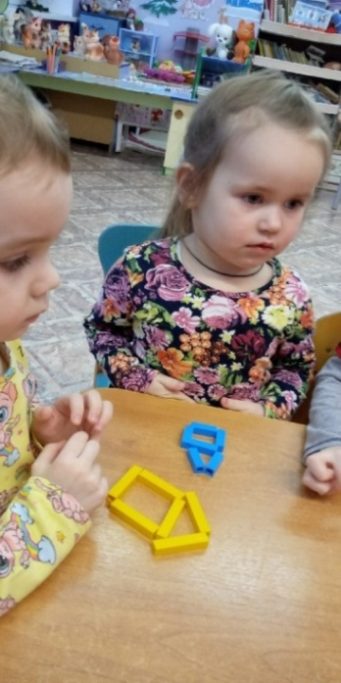
Палочки Кюизенера

Slide 16
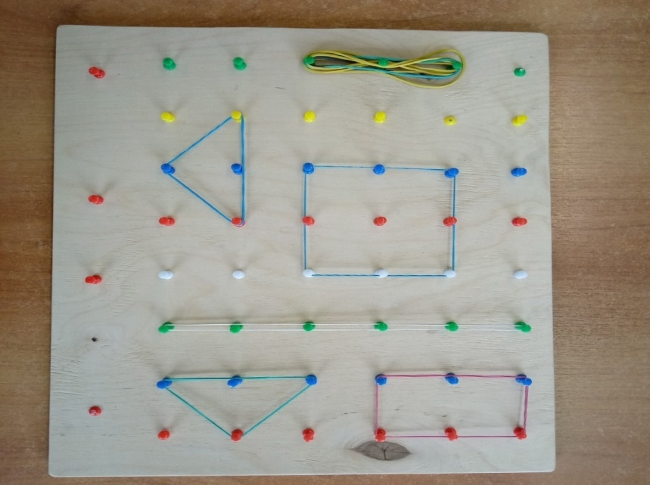
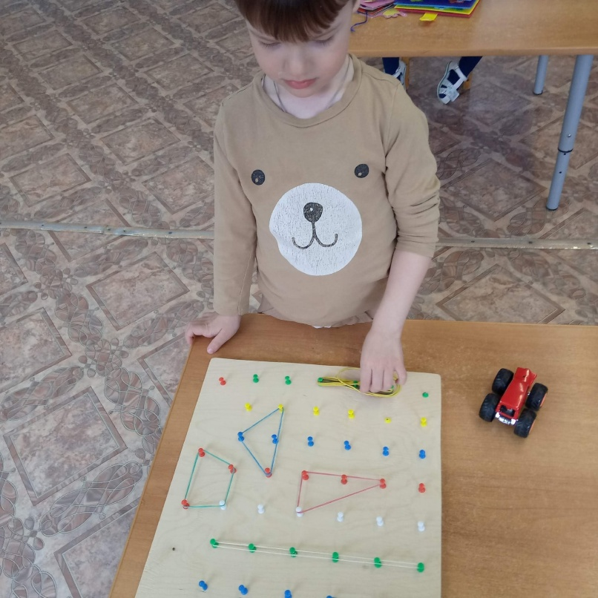
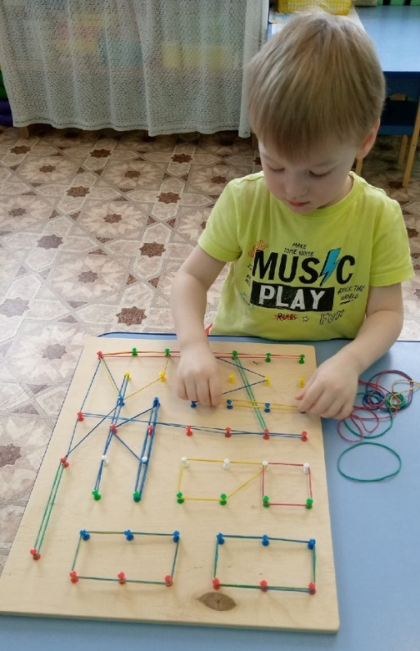
Геоборд

Slide 17
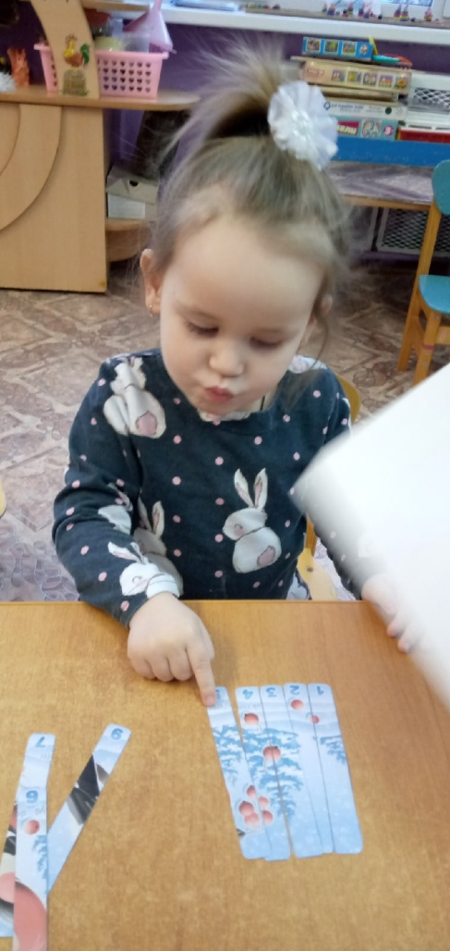
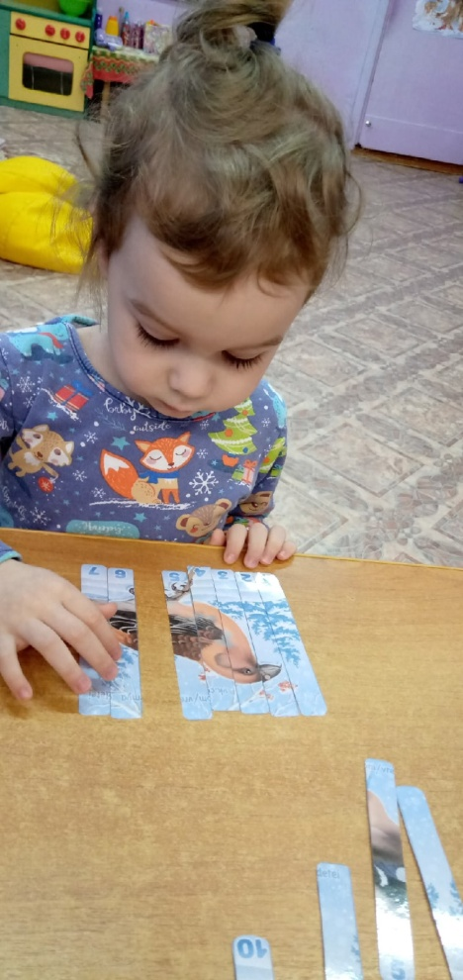
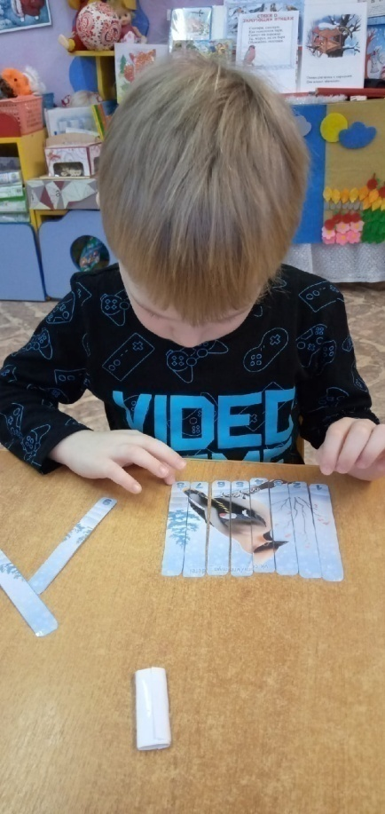
Математические пазлы

Slide 18
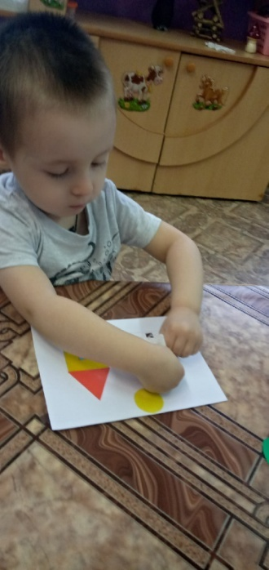
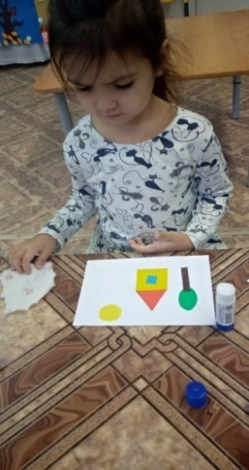
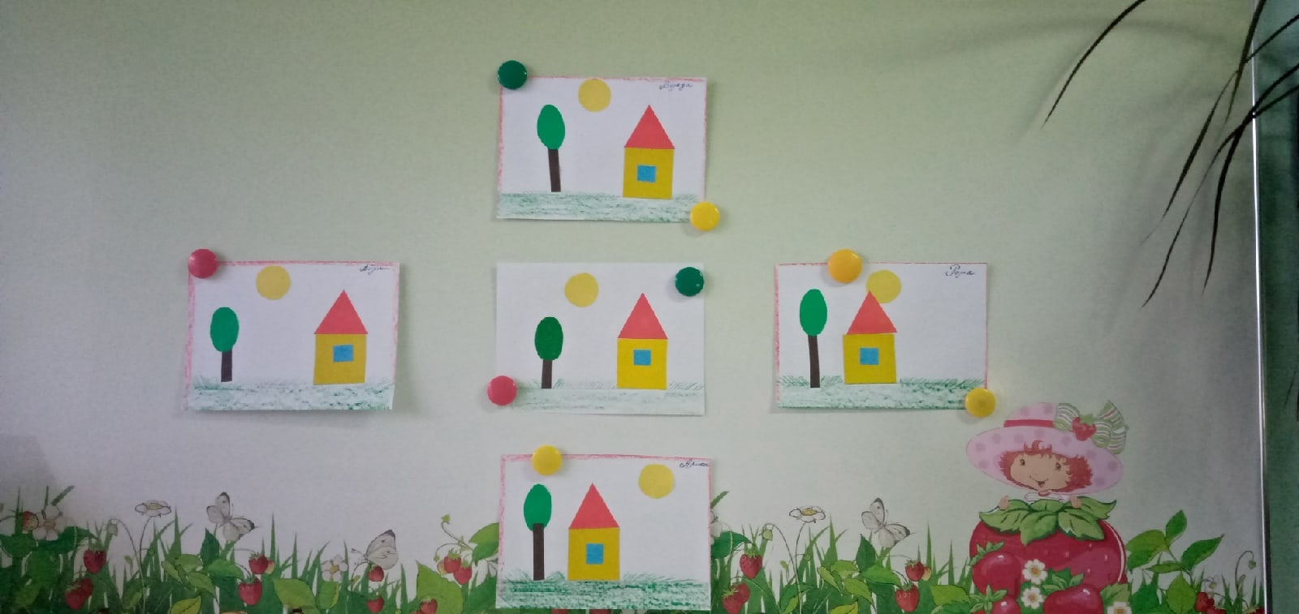
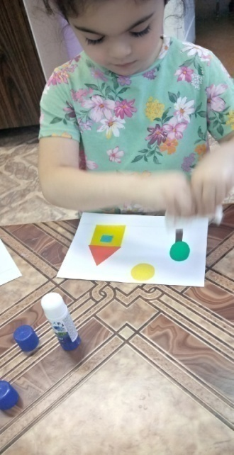
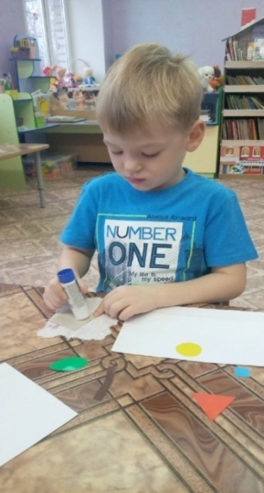
Образовательная деятельность
Аппликация:

Slide 19
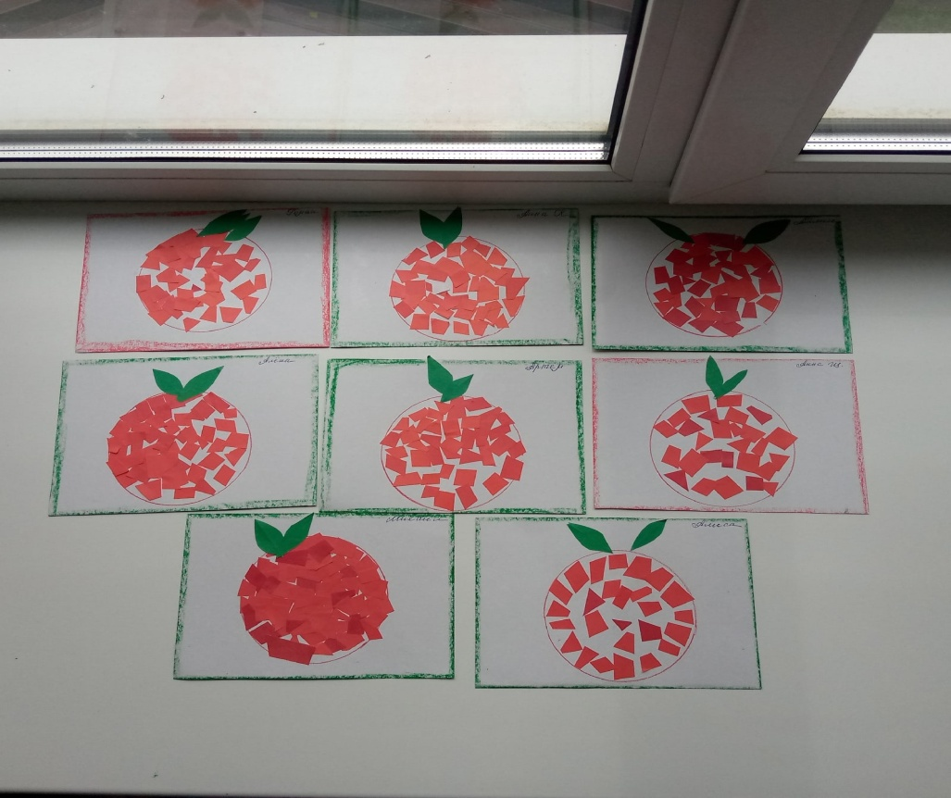
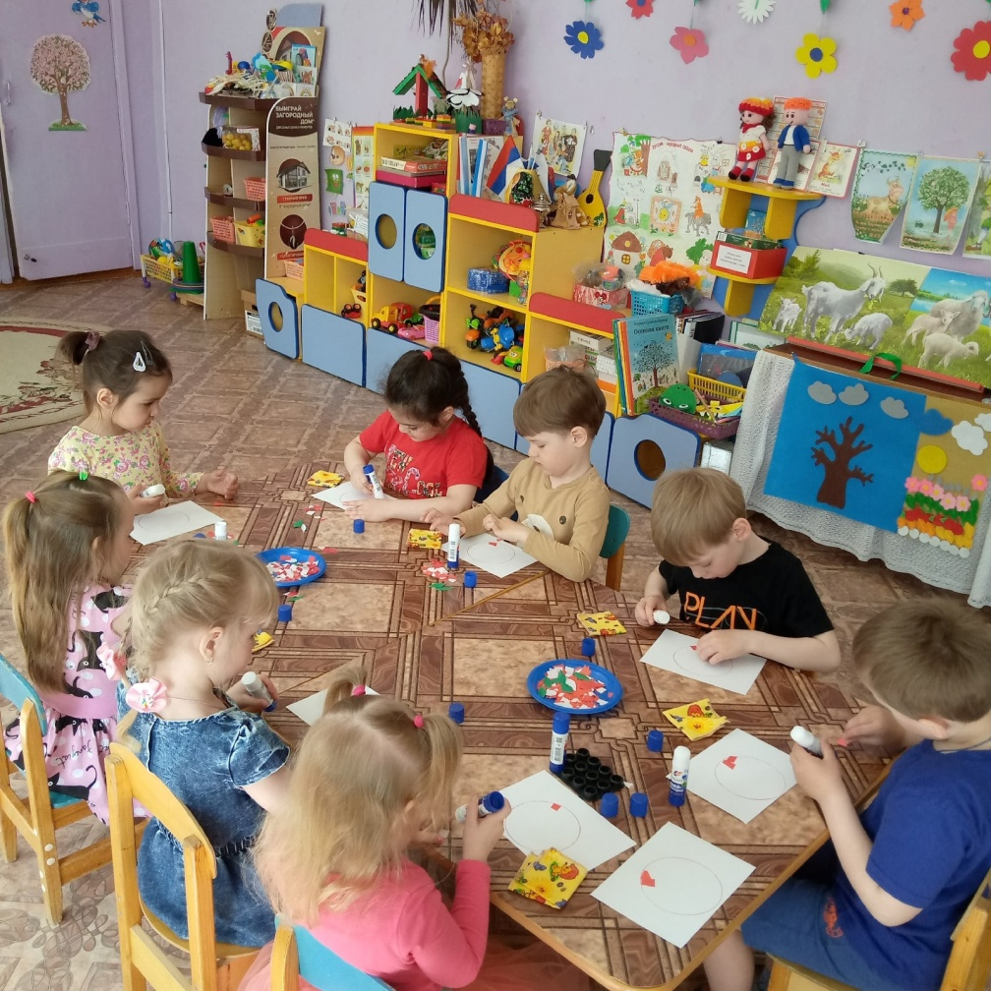

Slide 20
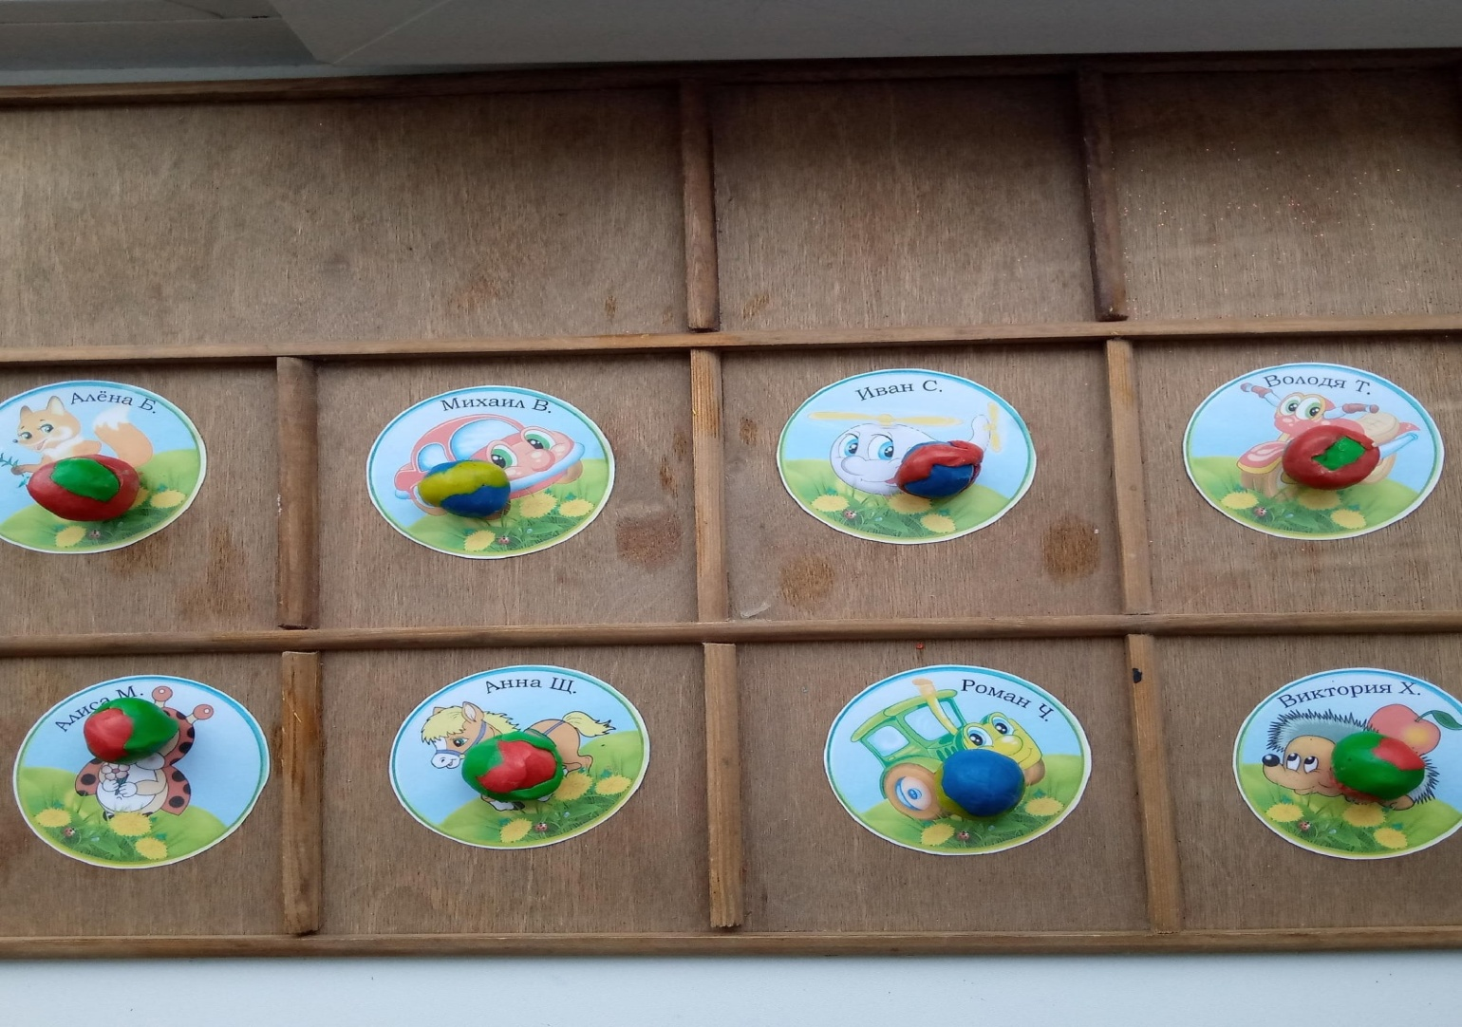
Образовательная деятельность
Лепка

Slide 21
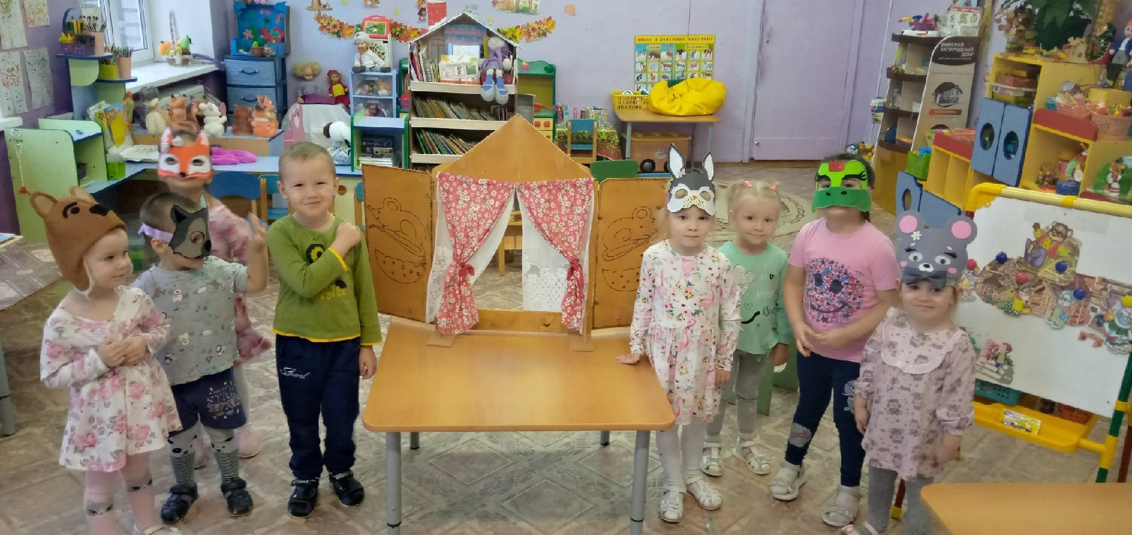
Театрализованная деятельность, сказка «Теремок»

Slide 22
Совместная деятельность с родителями
- Консультации для родителей:
- Создание "Книжка- малышка"
Изготовление дидактических игр.

Slide 23
Результаты
На протяжение учебного года, мы учились составлять группу из однородных предметов и выделять из нее один предмет; сравнивать две равные (неравные) группы предметов на основе взаимного сопоставления элементов (предметов); сравнивать предметы контрастных (одинаковых) размеров; различать геометрические фигуры: круг, квадрат, треугольник; обследовать форму фигур, используя осязание и зрение. Учились ориентироваться в расположении частей своего тела (голова, ноги, правая/левая рука и др.)и в соответствии с этим различать пространственные направления от себя: впереди - позади (сзади, вверху - внизу, справа (слева) - направо (налево).Учились различать правую и левую руки; ориентироваться в контрастных частях суток: день — ночь, утро — вечер.
К концу года дети умеют: группировать предметы по цвету, форме, величине; различать круг и квадрат; понимать слова: впереди — сзади, вверху — внизу, слева — справа(некоторые дети затрудняются). показывать, какой из предметов длинный — короткий, широкий — узкий, высокий — низкий.

Slide 24
В результате изучения темы: «Формирование элементарных математических представлений у детей 3-4 лет », сделала следующие выводы, что работа по формирование элементарных математических представлений у детей 3-4 лет должна осуществляться систематически и последовательно, включаться во все этапы жизнедеятельности детей: режимные моменты (утренний прием, одевание (раздевание), завтрак, обед и т.п.), игры (дидактические, подвижные, сюжетно – ролевые и др.), занятия, трудовую деятельность, прогулки и экскурсии. Особое внимание следует уделять индивидуальной работе с детьми по формирование элементарных математических представлений. Следовательно, работа должна пронизывать весь воспитательно-образовательный процесс. Однако следует помнить: расширение чувствительного опыта детей должно производиться с учетом их возрастных психофизиологических и индивидуальных особенностей.

Slide 25
Спасибо за внимание!

